Slide 1
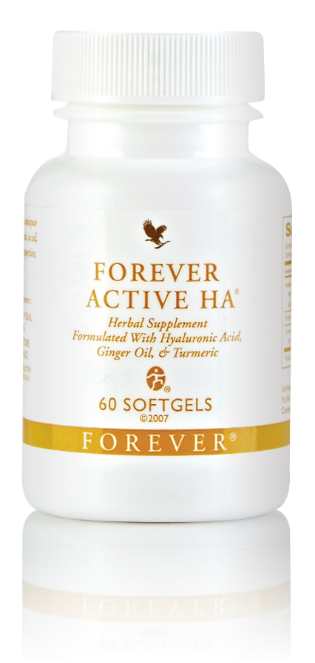
ФОРЕВЪР АКТИВНА ХК
Запазете естествената си подвижност

Slide 2
Удоволствие от движението
Нашето тяло е удивително творение на подвижността
Над 230 стави ни осигуряват гъвкавост и подвижност

Slide 3
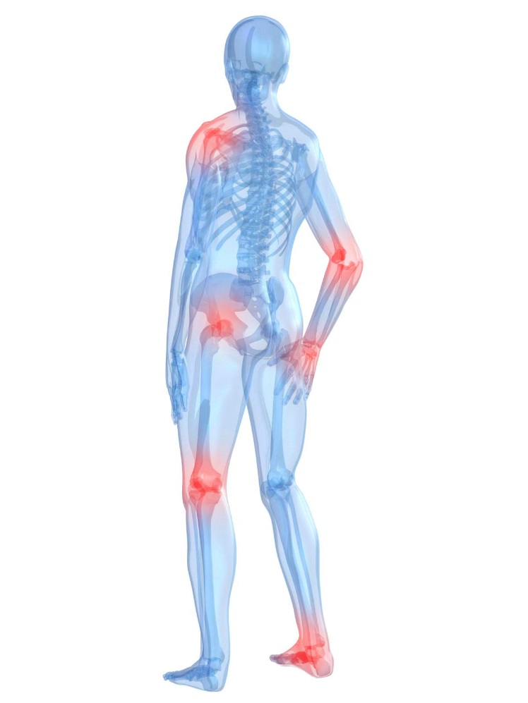
Предпоставка за ежедневна подвижност
ХИАЛУРОНОВА КИСЕЛИНА
Градивен елемент на тялото, който „смазва“ ставите ни и поддържа хрущялите еластични.
Естествена съставна част на ставната течност и основна съставка на хрущяла.
Осигурява работата на системата за движение “без триене”.

Slide 4
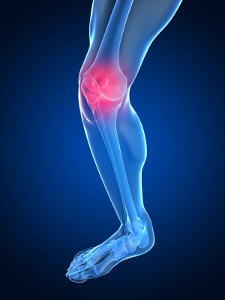
Явления, съпътстващи стареенето
Ставите губят подвижност.
Хрущялите стават сухи и трошливи.
Ставната смазка все повече се втечнява и буферното въздействие намалява.
Ставите се износват.
Намалява производството на хиалуронова киселина (ХК) в тялото.
Хиалуроновата киселина почти не може да бъде приемана в съществени количества с храната.

Slide 5
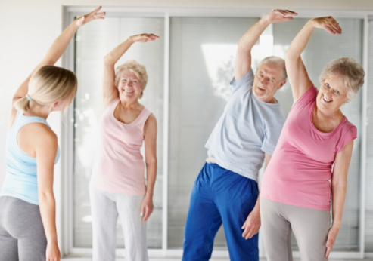
Да останем активни и подвижни
За да запазваме и подобряваме функциите на ставите, тялото ни има нужда от целенасочено снабдяване с хиалуронова киселина отвън.

Slide 6
Нова форма на хиалуронова киселина
Благодарение на новия патентован процес приемането на ХК като хранителна добавка вече е възможно.
Сега можем да се радваме на полезните свойства на хиалуроновата киселина под формата на хранителната добавка
ФОРЕВЪР АКТИВНА ХК

Slide 7
Предимства на ФОРЕВЪР АКТИВНА ХК
Удобна консумация.
Бързо транспортиране на хранителните вещества в организма, за да стигнат там, където са необходими.
Уникална форма на ХК с ниско молекулярно тегло.
Добро усвояване и оползотворяване.

Slide 8
Подвижността означава качество на живот
Освен хиалуронова киселина ФОРЕВЪР АКТИВНА ХК съдържа още: масла от джинджифил и куркума.
Две изключителни съставки, познати и ценени от векове заради антиоксидантните си свойства и благотворното си действие върху ставите.

Slide 9
Допълнителна информация
ФОРЕВЪР АКТИВНА ХК
Код: 264
Количество: 60 гел капсули
Бонусни точки: 0,121
ПЦП 60,99 лв.
ЦНД (-15%): 51,84 лв.
ЦД (-30%): 42,69 лв.

